Slide 1
LA RECERCA A LA NOSTRA
NIVERSITAT
- Evolució d’indicadors i de resultats
Curs 2019/2020

Slide 2
1. Nombre de publicacions indexades
Arts&Humanites Citation Index: AHCI
Font: Biblioteca

Slide 3
2. Convocatòries competitives: Recursos captats

Slide 4
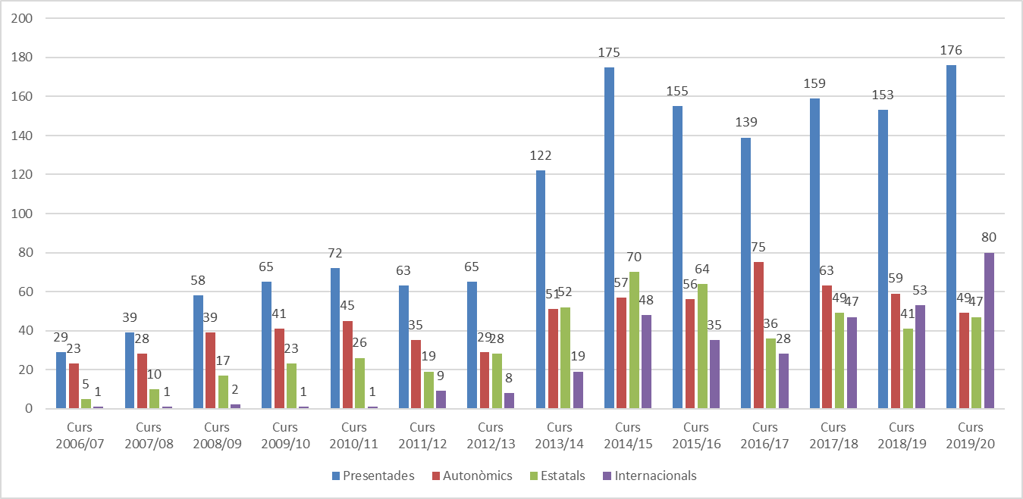
3. Convocatòries competitives: Sol·licituds de finançament
Actualitzat 24/03/2015

Slide 5
4. Convocatòries competitives: Recursos sol·licitats
Evolució del nombre de recursos sol·licitats

Slide 6
5. Projectes europeus
Evolució del nombre de sol·licituds a projectes europeus enviades i guanyades

Slide 7
6. Les xifres de l’Escola de Doctorat:
Dades sobre l’evolució dels estudis de doctorat
Xifres del curs 2019/20
Programes de doctorat | 8
Oferta anual de places de nou accés | 74
Doctorands | 264
Estrangers | 37
Tesis defensades | 19
Cotuteles | 5
Ajuts predoctorals | 41
Finançament obtingut en convocatòries DI | 203.760€
Finançament obtingut en convocatòries predoctorals | 103.874,85€
Font: Oficina de Doctorat

Slide 8
7.a. Captació de talent: predoctorals i doctorats industrials (DI)
Font: Oficina de Doctorat

Slide 9
7.b. Captació de talent: doctorats industrials (DI)
Empreses amb DI actius el curs 2019/20:
Font: Oficina de Doctorat

Slide 10
8. Transferència de Coneixement: convenis i recursos obtinguts per curs acadèmic
Evolució de la Transferència de Coneixement a la UVic-UCC
Nota: No s’ha periodificat el contracte per 3 anys firmat l’any 2015 de la Càtedra de Serveis Socials per import de 600.000€ ni el contracte de 4 anys del DIXIT per import de 170,604€

Slide 11
9. Transferència de Coneixement: Nombre de projectes per centre i curs acadèmic
Signatures 2018/2019: 92 contractes
Signatures 2019/2020: 80 contractes

Slide 12
10. Transferència de Coneixement: recursos obtinguts per curs

Slide 13
11. Transferència de Coneixement: Patents i Spin Off
Descripció Indicador | Quantificació Indicador
Declaracions d’Invenció Registrades | 30
Patents sol·licitades | 4 sol·licitades 1 externa 3 en gestió 1 Discontinuada
Patents concedides | 1 Nacional
Patents llicenciades | 1
Models D’utilitat sol·licitats | 1 concedit 2 Sol·licitats
Resultats de Propietat Intel·lectual registrats | 3
Spin Off | 1
Sol·licitud de Spin Off | 1

Slide 14
12. Captació de Talent: Sol·licituds presentades a convocatòries de finançament

Slide 15
14. Captació de Talent: Recursos obtinguts a través de convocatòries de finançament

Slide 16
15. Divulgació Científica: evolució de les activitats congressuals i de divulgació científica

Slide 17
16. Divulgació Científica: recursos captats

